Slide 1
Αναγνώριση μέτρου
Α – Β – Γ λυκείου

Slide 2
1.
2/4
3/4
5/8
7/8
11/8

Slide 3
2.
3/4
5/8
7/8
9/8
10/8

Slide 4
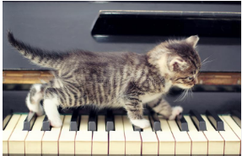
3.
2/4
3/4
5/8
7/8
11/8

Slide 5
4.
3/4
4/4
5/8
6/8
7/8

Slide 6
5.
3/4
4/4
6/8
7/8
8/8

Slide 7
6.
3/4
4/4
5/8
8/8
9/8

Slide 8
7.
3/4
4/4
8/8
9/8
10/8

Slide 9
8.
2/4
3/4
5/8
7/8
11/8

Slide 10
9.
2/4
3/4
5/8
7/8
11/8

Slide 11
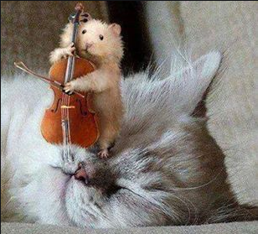
10.
2/4
3/4
5/8
8/8
11/8

Slide 12
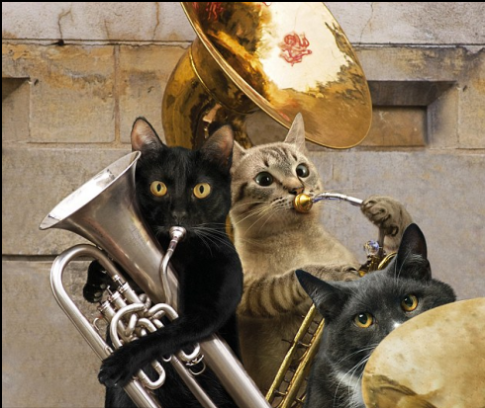
Σωστές απαντήσεις
1, 3 | 6, 4
2, 4 | 7, 5
3, 5 | 8, 2
4, 2 | 9, 4
5, 3 | 10, 4

